Slide 1
Mengukur Permintaan Pasar
By : Agung Utama

Slide 2
Peramalan dan Pengukuran Permintaan
Manfaat utama melakukan riset pemasaran adalah mengidentifikasi peluang pasar
Setelah riset pemasaran, perusahaan perlu melakukan pengukuran:
perkiraan ukuran pasar
Pertumbunhan dan potensi laba masing-masing peluang pasar.
Peramalan permintaan/penjualan bermanfaat bagi masing-masing departemen fungsional dalam perusahaan. Misalnya, departemen keuangan berguna untuk menentukan kas yang diperlukan untuk operasi dan pembelian.

Slide 3
Ukuran permintaan pasar
Perusahaan dapat menghasilkan banyak perkiraan permintaan yang berbeda berdasar tingkat produk, tingkat ruang serta periode waktu yang berbeda.
Dasar penentuan ukuran pasar:
Pasar potensial
Pasar yang tersedia
Pasar sasaran
Pasar terpenetrasi

Slide 4
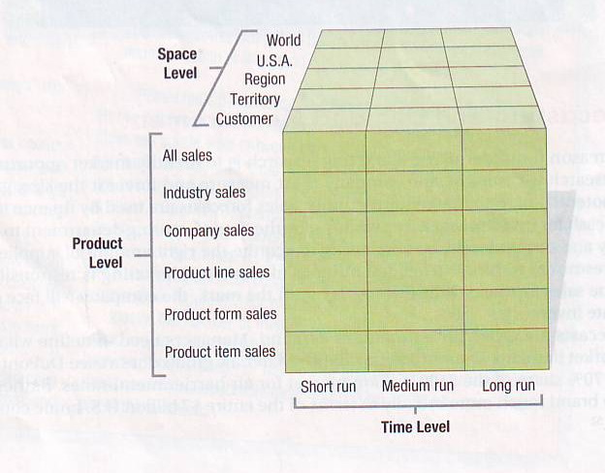
Ukuran Permintaan Pasar
Pasar potensial
Pasar yang tersedia
Pasar sasaran
Pasar terpenetrasi

Slide 5
Pasar potensial
kumpulan konsumen yang memiliki tingkat minat cukupbesar terhadap penawaran pasar.
Pasar yang tersedia
Kumpulan konsumen yang memiliki minat, penghasilan serta akses terhadap penawaran pasar.
Pasar sasaran
bagian pasar yang diputuskan oleh perusahaan untuk dilayani
4. Pasar terpenetrasi
kumpulan konsumen yang membeli produk perusahaan.

Slide 6
Memperkirakan Permintaan Pasar
Untuk memperkirakan permintaan pasar saat ini, perusahaan perlu mengetahui:
Total potensi pasar
Potensi pasar suatu wilayah
Total penjualan industri
Total pangsa pasar

Slide 7
Total potensi pasar
Merupakan jumlah penjualan maksimum bagi semua perusahaan dalam industri sepanjang periode tertentu dibawah usaha pemasaran industri serta kondisi lingkungan tertentu.
Cara menentukan potensi pasar:
PP: Jumlah pembeli potensial X Harga
Contoh: diketahui terdapat 100 jt pembeli buku setiap tahun, rata-rata pembelian sebanyak 5, harga buku rata-rata Rp.50.000,00
Tentukan berapa potensi pasar buku tersebut?
PP=100 jtx5x50.000
=?
Kendala terbesar terletak pada penentuan jumlah pembeli untuk suatu produk atau pasartertentu

Slide 8
Potensi Pasar Suatu wilayah
Dikarenakan perusahaan harus mengalokasikan anggaran pemasaran secara optimal terhadap wilayah-wilayah terbaiknya perusahaan harus memperkirakan potensi pasar berbagai kota, negara atau wilayah tertentu.
Metode:
Metode pembentukan pasar
Metode indeks multi faktor

Slide 9
Metode Pembentukan Pasar
Dilakukan dengan cara identifikasi semua pembeli potensial di setiap pasar serta memperkirakan pembelian potensial mereka.
Metode ini akurat bila perusahaan memiliki daftar semua pembeli potensial serta perkiraan yang akurat tentang apa yang akan dibeli masing-masing pembeli
Kelemahan: sulit untuk mendapatkan data pelanggan potensial

Slide 10
Metode Indeks Multi Faktor
Metode ini digunakan dikarenakan kelemahan metode satu faktor dalam meramalkan potensi pasar.
Metode ini berusaha mengakomodasikan beragam faktor yang ikut berkontribusi dalam pembentukan pasar potensial, dimana masing-masing faktor di beri bobot tertentu.
Faktor tersebut mencakup kehadiran pesaing, biaya promosi lokal, faktor musiman, dll.

Slide 11
Penjualan Industri dan Pangsa Pasar
Penjualan industri diketahui dengan cara mengidentifikasi pesaing serta memperkirakan penjualan pesaing.
Data ini bisa diperoleh dari Asosiasi dagang industri ataupun dari lembaga riset penyedia jasa tersebut.

Slide 12
MemPerkirakan Permintaan Masa Depan
Perusahaan pada umumnya mempersiapkan ramalan ekonomi makro terlebih dahulu, seperti inflasi, tingkat bunga, tingkat pengangguran, suku bunga, pengeluaran konsumen, investasi bisnis, pengeluaran pemerintah, ekspor bersih, dll, dimana hasilnya adalah PDB yang akan digunakan dengan indikator lain oleh perusahaan untuk meramalkan penjualan industri.

Slide 13
Peramalan dibuat dengan mendasarkan tiga basis informasi:
Apa yang dikatakan orang, digunakan survei
Apa yang dilakukan orang, digunakan uji coba produk di pasar
Apa yang telah dilakukan orang, digunakan analisis perilaku atau runtun waktu

Slide 14
Survei
Survei dimaksudkan untuk mengetahui apa yang ingin dilakukan pemeli dalam periode waktu tertentu.
Survei menyangkut persepsi konsumen terhadap produk, keinginan pembelian, dll
Gabungan tenaga penjualan
Manfaat: wiraniaga memiliki pandangan yang lebih baik terkait tren yang sedang berkembang
Tenaga ahli
Meliputi: penyalur, pemasok, distributor, konsultan pemasaran serta asosiasi dagang.
Analisis penjualan masa lalu
Analisis deret waktu, exponential smoothing, analisis kausal hingga analisis ekonometrik
Metode uji pasar

